Slide 1


NEVŞEHİR YEREL MECLİS İZLEME KOMİSYONU
Nevşehir Ekoloji ve Sosyal Hayatı Geliştirme Derneği Kapadokya Kadın Dayanışma Derneği
Haziran 2015

Slide 2

2013 yılı Kadın Dostu Kentler 2 Yerel Düzeyde Toplumsal Cinsiyet Eşitliğinin Güçlendirilmesi Ortak Programı hibesinden faydalanılarak “STKlarla Yerel Meclis İzleme ve Eğitim Projesi” uygulanmıştır.

Slide 3
Proje YEEP’in;
“Karar alma mekanizmalarına kadınların katılımı” başlığı altında hazırlanmıştır.

Slide 4
Projenin amacı;
Kadın Sivil Toplum Kuruluşlarının, meclis toplantıları, gündeme etki etmek, lobi, savunuculuk, izleme konularında becerilerinin geliştirilerek, meclis izleme komisyonu oluşturmaları konusunda bilgilerine katkı sağlamaktır.

Slide 5
Proje ortakları;
-Kapadokya Kadın Dayanışma Derneği,
-Türk Kadınlar Birliği Nevşehir Şubesi,
Proje Destekçileri
-Nevşehir Belediyesi,
-Nevşehir İl Özel İdaresi

Slide 6
Hedef grup;
-Proje ortakları,
-Belediye ve İl Özel İdaresi Kadın Erkek Eşitlik Komisyonu Üyeleri, yani
STK Temsilcileri ve Yerel Yönetimlerden oluşan 15 kişilik ekip

Slide 7
Proje Faaliyetleri;
-İletişim,
-Savunuculuk
-Kampanya,
-Lobicilik konularında teorik ve uygulamalı eğitimler alınmıştır

Slide 8
Faaliyetlerin Seçilme Nedeni;
-Kamu hizmetlerinde TCE gözetilmesi,
-Kadın odaklı çalışmaların yürütülmesinde yönlendirici etki yapabilmek,
-Katılımcı savunuculuk ile karar vericileri etkilemek,
-Karar alma süreçlerine dahil olmak,
-İşbirliği içerisinde mekanizmanın içerisinde yer almak,
-Öneriler sunmak ve sunulan önerilerin yapılması için faaliyetlerde bulunmak

Slide 9
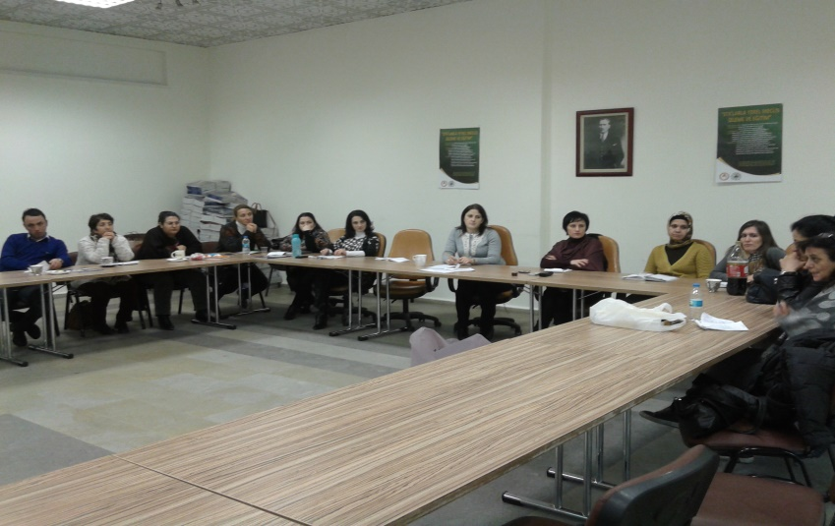
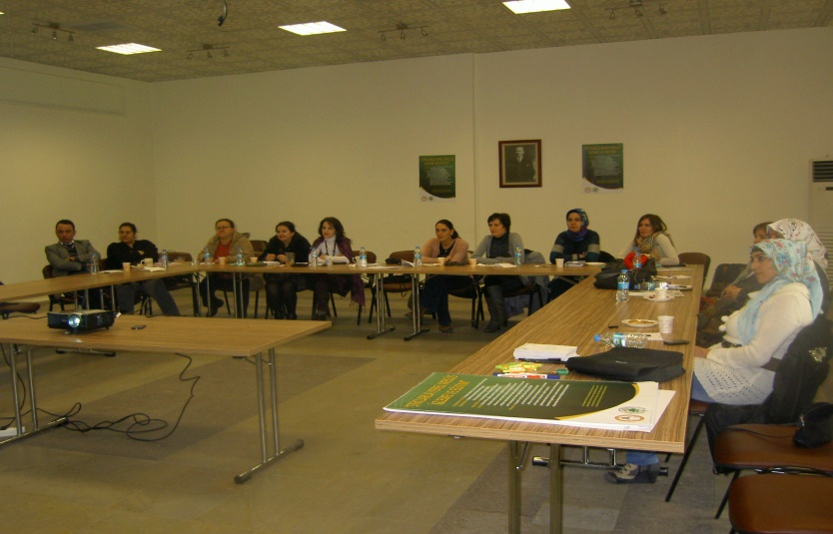
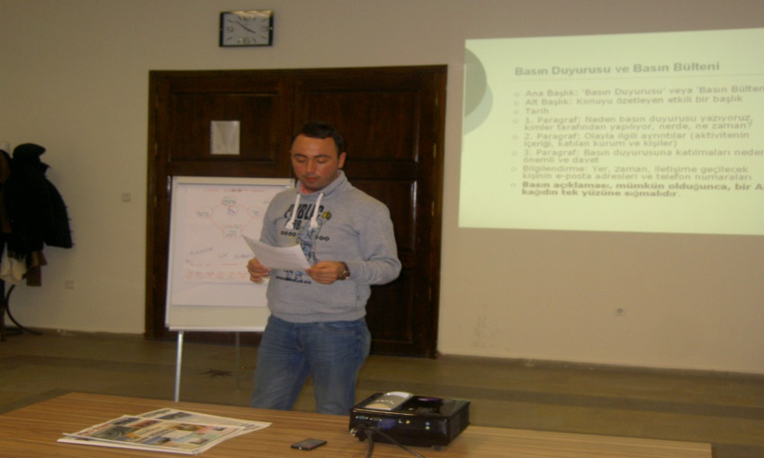
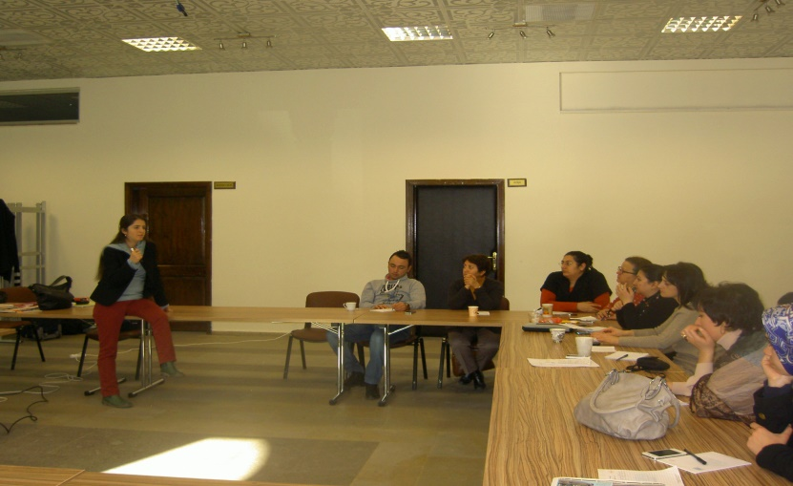

Slide 10
Proje Sonucu;
-STK temsilcilerinden oluşan 3 asıl 3 yedek olacak şekilde ‘Yerel Meclis İzleme Komisyonu’ oluşturuldu,
-Kadın Dostu Kentler 2 de yer alan 12 ilde Kampanya yürütüldü,
-2014 Mayıs ayından bugüne kadar yerel meclis izleme devam etmektedir.

Slide 11
Kampanya Sloganı;
-Yerelde; kadınlara yönelik ayrımcılığa son vermek için ,
Yerelde eşitlik için
Bir göz de sen ol !

Slide 12
Kampanyanın Amacı;
-Öncelikle Kadın Dostu Kentler 2 de yer alan illerde Yerel Meclis İzleme Komisyonlarının oluşturulması,
-Kentsel hizmetler dahil tüm kamu hizmetlerinde toplumsal cinsiyet bakış açısının yaygınlaştırılması,
-Kadın odaklı çalışmaların takipçisi olmak.

Slide 13
Neden Önemli;
-Yerelde kadınlara yönelik ayrımcılığın önüne geçmek için önemli,
-Kadınları ilgilendiren kararlarda kadınların bilgilendirilmesi açısından önemli
-Kentte kadınların karar alma mekanizmalarına etkisi açısından önemli
YEREL MECLİS İZLEME KOMİSYONU

Slide 14
Kimlerden oluşuyor?
- Nevşehir Ekoloji ve Sosyal Hayatı Geliştirme Derneği,
- Kapadokya Kadın Dayanışma Derneği,
- Türk Kadınlar Birliği Nevşehir Şubesi
3 asıl 3 yedek olmak üzere 6 kişi komisyonda yer almaktadır.
YEREL MECLİS İZLEME KOMİSYONU

Slide 15
İşleyiş
- Komisyon üyeleri ayda bir toplanır. Meclisin toplantı gündemini gözden geçirir.
- En az 2 STK temsilcisi meclis toplantısına katılır (Asıl üyelerden katılım olmadığı gün önceden yedek üye haberdar edilir)
-Mecliste görüşülen ve alınan kararlar 10 gün içinde raporlanarak arşivlenir.
YEREL MECLİS İZLEME KOMİSYONU

Slide 16
İlk Çalışmalar
- Öncelikle Nevşehir Belediye Başkanı ziyaret edildi
- Meclis izleme komisyonu hakkında bilgi aktarıldı
- Yazı İşleri Müdürlüğü’ne konu hakkında bilgi verildi
YEREL MECLİS İZLEME KOMİSYONU

Slide 17
Yapılan Çalışmalar
- Mayıs 2014 tarihinden bu yana her ay meclis gündemi temin edildi ve gündem konuları komisyon tarafından istişare edilerek her ay düzenli katılım sağlandı.
-Meclis toplantısında alınan kararlar Valilik onayından sonra alındı
-Arşivleme oluşturuldu
YEREL MECLİS İZLEME KOMİSYONU

Slide 18
Öneriler
-Komisyonun neden izleme yaptığının meclis üyelerine çok iyi anlatılması gerekmekte,
-Kadınların güçlendirilmesi, toplumsal, ekonomik ve siyasi yaşama katılımların sağlanmasında yerel hizmetlerin öneminin vurgulanması gerekmektedir
YEREL MECLİS İZLEME KOMİSYONU

Slide 19
Gelecek için Planlar;
-Komisyonun yönergesinin oluşturulması
- Raporlama, bilginin paylaşımı, işleyiş ve sürdürülebilir bir yapılanma konularında bir uzman desteği de alarak bir planlama gerçekleştirilmesi
YEREL MECLİS İZLEME KOMİSYONU

Slide 20
Teşekkür Ederiz.

